Slide 1
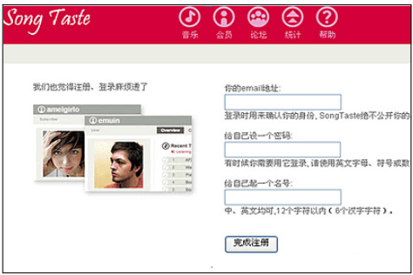
用户界面设计原则
1.以用户为中心，界面遵循用户行为
人总是对符合期望的行为最感舒适。当某人或某件事的行为始终按照我们所期望的那样去进行时，我们会感觉到他们之间的关系不错。

Slide 2
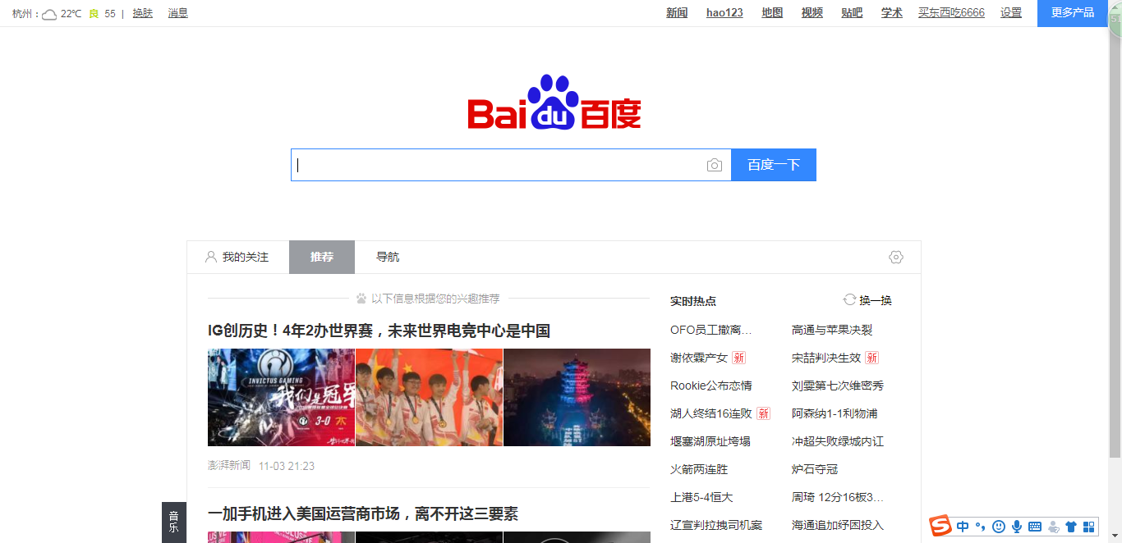
用户界面设计原则
2.直观操作是最好的
一个界面一个主要操作

Slide 3
用户界面设计原则
3.一致性
在画面中，视觉元素的外观不应该是一样的，除非他们的功能相近。所有如果是功能相同或相近的元素，那么它们外观就应该是类似的，颜色、布局、大小写、字体等应自始至终保持一致。反之，如果元素各自的功能不同，那么它们的外观也应该不同。同时，类似的操作环境应提供一致的操作序列。

Slide 4
用户界面设计原则
4.让用户掌控一切
人们会在自己能掌控的环境中感觉最舒心，最放松。设计草率的软件应用不但剥夺了这种舒适性，还会迫使人们面对毫无预期的互动，困惑的流程和意外的结果。通过定期的梳理系统状态，描述因果关系（如果你这个做了，就会被体现出来），并且在每一步操作都给出提示，让用户感觉每一步操作都在他的掌控中。不要担心说，这不是“显而易见”的吗？因为世界上从来没有显而易见的事情。

Slide 5
用户界面设计原则
三次点击原则
通常情况下，访问者应该最多通过三次点击就能在网站上找到想要的信息。主页的访问率为100人次的情况下，下一页的访问率会降到30-50人次。

Slide 6
用户界面设计原则
设计用户界面时还应满足下列原则
保持一致：一致性是人们习惯的需要，既可以保持界面的整洁，规整，又可以减轻人们学习和使用软件系统的负担。
对话过程：对话过程可以使用户明确当前进行的操作，以及系统准备或进行下一步的操作。
错误预防：如果用户犯了错误，界面应当检测到错误。并提供简单具体的指导来帮助恢复错误

Slide 7
用户界面设计原则
设计用户界面时还应满足下列原则
反向操作：操作应尽可能的允许反向，这个特点可以减少用户的焦虑
控制轨迹：用户在操作过程中，系统随时把控制的内部轨迹显示给用户，会让用户感受自己一直控制着系统
短时记忆：由于人凭借短时记忆进行信息处理具有局限性，所有要求显示简单、多页显示统一。

Slide 8
用户界面设计原则
1.百度文库：用户界面设计原则https://wenku.baidu.com/view/020000d629ea81c758f5f61fb7360b4c2e3f2ad9.html --2018/11/4
2.用户界面设计的三大原则及细节分析
http://homepage.yesky.com/75/11607075.shtml --2018/11/4
3.一种软件人机界面设计综合评价方法（渤海大学--刘维学，邓丽娟）

